Slide 1





ỨNG DỤNG KÝ SỐ QUA VNeID
TẠI NGÂN HÀNG
RSHUB - NỀN TẢNG DIGITAL TRUST CHO NGÂN HÀNG & TÀI CHÍNH SỐ
www.mobile-id.vn
1900 6884
info@mobile-id.vn

Slide 2
MỤC LỤC
1
TỔNG QUAN VỀ ỨNG DỤNG KÝ SỐ QUA VNeID
2
DANH MỤC CÁC NGHIỆP VỤ CẦN KÝ SỐ
3
GIẢI PHÁP KÝ SỐ QUA VNeID
4
PHÂN TÍCH ROI, S-W-O-T VÀ COST – BENEFITS
5
TỔNG QUAN MÔ HÌNH KINH DOANH

Slide 3


TỔNG QUAN VỀ
ỨNG DỤNG KÝ SỐ QUA VNeID
Ứng dụng Định danh điện tử Quốc gia VNeID đang dần trở thành "chìa khóa số" của công dân Việt Nam.
Hiện nay, Bộ Công an đã tích hợp các chức năng ký số từ xa (remote signing) gắn với định danh cá nhân (CCCD gắn chip)
1
Người dân trực tiếp sử dụng VNeID như một phương tiện ký số hợp pháp
BỐI CẢNH
Chuyển đổi số ngân hàng đang bước vào giai đoạn 2: Từ eBanking sang Digital Trust Banking.
Khách hàng cá nhân ngày càng quen với VNeID, định danh điện tử, giao dịch online 100%.
Ngân hàng chịu áp lực lớn về tuân thủ, tranh chấp pháp lý, bằng chứng giao dịch.
Xu hướng quốc tế: ký số cá nhân gắn với định danh quốc gia thay cho OTP/SMS.

Slide 4



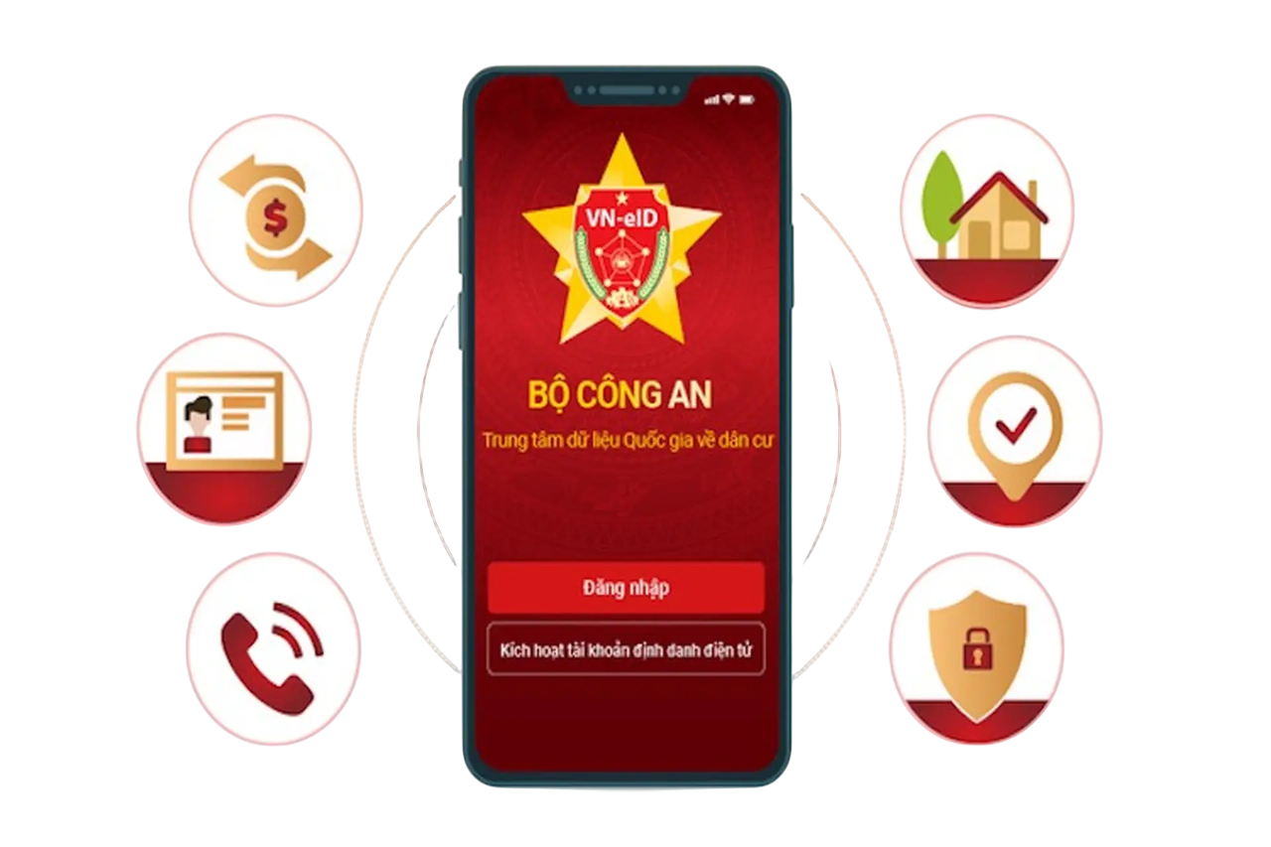

LÀM THẾ NÀO ĐỂ CÁC VĂN BẢN ĐIỆN TỬ CỦA NGƯỜI SỬ DỤNG DỊCH VỤ TẠI NGÂN HÀNG VỪA NHANH CHÓNG, VỪA CÓ GIÁ TRỊ PHÁP LÝ, LẠI BẢO MẬT?
TÍCH HỢP RSHUB - KÝ SỐ QUA

Slide 5


MOBILE-ID xây dựng “Trust Infrastructure” cho nền kinh tế số Việt Nam!
VAI TRÒ RSHUB TRONG HỆ SINH THÁI NGÂN HÀNG
RSHUB đóng vai trò là lớp hạ tầng trung gian (Trust Layer) cho phép:
Xác thực khách hàng qua VNeID.
Thực hiện ký số cá nhân từ xa (remote signing).
Tạo và lưu trữ bằng chứng điện tử phục vụ pháp lý.
REMOTE SIGNING HUB (RSHUB)
Chuẩn hóa tích hợp cho nhiều hệ thống ngân hàng (eBanking, LOS, Core, CRM).
TRƯỚC RSHUB
SAU RSHUB
“
Sử dụng OTP/SMS để xác thực
Chữ ký số cá nhân.
 Chỉ mang yếu tố kỹ thuật, chưa thể hiện tính pháp lý
 Là chữ ký hợp pháp, có giá trị tương đương chữ ký tay
Sử dụng Checkbox “Tôi đồng ý”
Gắn định danh quốc gia (VNeID).
Nền tảng Digital Trust cho Ngân hàng & Tài chính số
 Không chứng minh: Danh tính người đồng ý, mức độ hiểu biết, sự tự nguyện
 Danh tính không còn là điểm yếu pháp lý
Bằng chứng không chối bỏ
Log kỹ thuật
 Tạo bộ bằng chứng hoàn hảo: Ai ký? Ký cái gì? Ký khi nào? Ký bằng cách nào? Có tự nguyện không?
 Có khả năng bị giả mạo, không được xem là chữ ký và bằng chứng quyết định

Slide 6






DANH MỤC
CÁC NGHIỆP VỤ CẦN KÝ SỐ RSHUB
TÀI KHOẢN –
ONBOARDING
TIẾT KIỆM –
ĐẦU TƯ
2
TÍN DỤNG
DOANH NGHIỆP
CÁ NHÂN
THẺ - THANH TOÁN
NGHIỆP VỤ THƯỜNG NGÀY

Slide 7


TÀI KHOẢN –
ONBOARDING
TÍN DỤNG
THẺ - THANH TOÁN
Mở tài khoản thanh toán cá nhân
Hợp đồng tín dụng
Phát hành thẻ (ghi nợ/tín dụng)
Chấp thuận điều khoản eBanking/Mobile Banking
Hợp đồng bảo lãnh/đồng nghĩa vụ
Cấp/thay đổi hạn mức thẻ
Giải ngân vốn vay
Xác nhận giao dịch giá trị lớn
Thay đổi thông tin định danh quan trọng
Điều chỉnh điều khoản vay
Ủy quyền thanh toán
Đăng ký / hủy dịch vụ rủi ro cao
Cam kết trả nợ/tái cấu trúc khoản vay
NGHIỆP VỤ THƯỜNG NGÀY
TIẾT KIỆM –
ĐẦU TƯ
DOANH NGHIỆP
CÁ NHÂN
Cập nhận thông tin cần bảo mật
Mở sổ tiết kiệm
Đăng ký/hủy dịch vụ “Tạo điều kiện giao dịch”
Xác lập chữ ký chủ doanh nghiệp
Tái tục/tất toán trước hạn
Chứng chỉ tiền gửi
Ủy quyền giao dịch
Thay đổi cài đặt liên quan đến tài chính
Sản phẩm đầu tư số
Phê duyệt giao dịch doanh nghiệp
Kích hoạt, vô hiệu hóa chức năng rủi ro cao
Cam kết nghĩa vụ tài chính

Slide 8


SO SÁNH
NGHIỆP VỤ VÀ NHU CẦU CẦN KÝ SỐ
NGHIỆP VỤ
CỤ THỂ
MỨC ĐỘ
QUAN TRỌNG
RỦI RO PHÁP LÝ/
TÀI CHÍNH
KHUYẾN NGHỊ
KÝ SỐ
Thấp
Không cần ký số
Trung bình
Có thể ký số
Cao
Cần ký số
Khuyến nghị ký số
Notes:
Để tập trung vào các nghiệp vụ có rủi ro pháp lý và tài chính cao, tránh lãng phí chi phí k. số cho các giao dịch không cần thiết => phân tích chi tiết các nghiệp vụ quan trọng của sinh viên trong trường đại học và đánh giá nhu cầu áp dụng chữ ký số (digital signature).

Slide 9
NHU CẦU KÝ SỐ
NGHIỆP VỤ
TÀI KHOẢN -
ONBOARDING
RỦI RO PHÁP LÝ/
TÀI CHÍNH
MỨC ĐỘ
QUAN TRỌNG
KHUYẾN NGHỊ
KÝ SỐ
Mở tài khoản thanh toán
KH mạo danh mở tài khoản trái phép, lừa đảo, rửa tiền, …
Cao
Khuyến nghị Cần ký số
Chấp thuận điều khoản eBanking/Mobile Banking
Phủ nhận đã đồng ý điều khoản, tranh chấp nghĩa vụ khi lỗi hệ thống
Cao
Khuyến nghị Cần ký số
Đăng ký dịch vụ ebanking/Mobile Banking
Tranh chấp trách nhiệm khi tài khoản bị hack, khiếu nại giao dịch online gian lận
Cao
Khuyến nghị Cần ký số
Thay đổi thông tin định danh quan trọng
Kẻ gian yêu cầu thay đổi giấy tờ, KH kiện ngân hàng thiếu biện pháp xác thực
Cao
Khuyến nghị Cần ký số
Đăng ký/hủy dịch vụ
rủi ro cao
Tranh chấp số dư còn lại, khiếu nại thời điểm đóng tài khoản
Trung bình
Cần ký số

Slide 10
NHU CẦU KÝ SỐ
NGHIỆP VỤ
RỦI RO PHÁP LÝ/
TÀI CHÍNH
MỨC ĐỘ
QUAN TRỌNG
KHUYẾN NGHỊ
KÝ SỐ
TÍN DỤNG
Hợp đồng tín dụng
Tranh chấp hiệu lực hợp đồng, khiếu kiện lãi xuất, phí; Ngân hàng gặp khó khăn khi thu hồi nợ
Cao
Khuyến nghị Cần ký số
Khuyến nghị Cần ký số
Hợp đồng bảo lãnh/đồng nghĩa vụ
Tranh chấp phạm vi bảo lãnh, khiếu nại nghĩa vụ trả nợ thay
Cao
Khuyến nghị Cần ký số
Giải ngân vốn vay
Tranh chấp thời điểm nhận tiền, khiếu nại giải ngân sai đối tượng
Cao
Khuyến nghị Cần ký số
Điều chỉnh điều khoản vay
Tranh chấp số tiền phải trả, khiếu nại vi phạm hợp đồng
Cao
Khuyến nghị Cần ký số
Cam kết trả nợ/tái cấu trúc
khoản vay
Tranh chấp nghĩa vụ trả nợ mới, khiếu nại biện pháp thu hồi nợ
Cao
Khuyến nghị Cần ký số

Slide 11
NHU CẦU KÝ SỐ
NGHIỆP VỤ
THẺ -
THANH TOÁN
RỦI RO PHÁP LÝ/
TÀI CHÍNH
MỨC ĐỘ
QUAN TRỌNG
KHUYẾN NGHỊ
KÝ SỐ
Phát hành thẻ (ghi nợ/tín dụng)
Tranh chấp phí phát hành, phí thường niên; Khiếu nại thẻ bị sử dung trái phép
Cao
Cần ký số
Cấp/thay đổi hạn mức thẻ
Giao dịch vượt khả năng chi trả, tranh chấp trách nhiệm thanh toán
Cao
Khuyến nghị Cần ký số
Xác nhận giao dịch giá trị lớn
Gian lận do OTP bị chiếm đoạt, Chargeback giá trị lớn, tranh chấp nghĩa vụ bồi hoàn
Cao
Khuyến nghị Cần ký số
Ủy quyền thanh toán
Chủ thẻ phủ nhận ủy quyền, tranh chấp trách nhiệm pháp lý, gian lận nội bộ
Trung bình
Cần ký số

Slide 12
NHU CẦU KÝ SỐ
NGHIỆP VỤ
TIẾT KIỆM –
ĐẦU TƯ
RỦI RO PHÁP LÝ/
TÀI CHÍNH
MỨC ĐỘ
QUAN TRỌNG
KHUYẾN NGHỊ
KÝ SỐ
Mở sổ tiết kiệm
Mạo danh mở sổ, tranh chấp tài sản thừa kế, gian lận nội bộ
Cao
Cần ký số
Tái tục/tất toán trước hạn
Tranh chấp lãi xuất tái tục, khiếu nại điều kiện tái tục
Trung bình
Có thể ký số
Chứng chỉ tiền gửi
Tranh chấp quyền sở hữu, khiếu nại phát hành trái phép, gian lận chuyển nhượng
Cao
Khuyến nghị Cần ký số
Sản phẩm đầu tư số
KH không hiểu rủi ro, khiếu nại tư vấn sai, tranh chấp cam kết lợi nhuận, khiếu nại thiếu minh bạch thông tin
Cao
Khuyến nghị Cần ký số

Slide 13
NGHIỆP VỤ
NHU CẦU KÝ SỐ
DOANH NGHIỆP
CÁ NHÂN
RỦI RO PHÁP LÝ/
TÀI CHÍNH
MỨC ĐỘ
QUAN TRỌNG
KHUYẾN NGHỊ
KÝ SỐ
Xác lập chữ ký chủ doanh nghiệp
Tranh chấp người có quyền ký, gian lận nội bộ, mâu thuẫn giữa các cổ đông/người liên quan
Cao
Khuyến nghị Cần ký số
Ủy quyền giao dịch
Phủ nhận ủy quyền, nhân viên vượt quyền, tranh chấp trách nhiệm tài chính
Cao
Khuyến nghị Cần ký số
Phê duyệt giao dịch doanh nghiệp
Gian lận giao dịch giá trị lớn, tranh chấp trách nhiệm phê duyệt, khiếu nại mất tiền
Cao
Khuyến nghị Cần ký số
Cam kết nghĩa vụ tài chính
Tranh chấp hiệu lực cam kết, kiện tụng kéo dài, phủ nhận nghĩa vụ trả nợ
Cao
Khuyến nghị Cần ký số

Slide 14
NHU CẦU KÝ SỐ
NGHIỆP VỤ
THƯỜNG NGÀY
RỦI RO PHÁP LÝ/
TÀI CHÍNH
MỨC ĐỘ
QUAN TRỌNG
KHUYẾN NGHỊ
KÝ SỐ
Cập nhận thông tin cần bảo mật
Thay đổi email, số điện thoại chính nhận OTP/thông báo, đổi lại phương thức xác thực chính
Trung bình
Cần ký số
Đăng ký/hủy dịch vụ “Tạo điều kiện giao dịch”
Bật/tắt chuyển tiền 24/7; bật chức năng thanh toán tự động, ...
Trung bình
Cần ký số
Thay đổi cài đặt liên quan đến tài chính
Thay đổi tài khoản thụ hưởng mặc định, thay đổi tài khoản nhận lương, thu nhập
Trung bình
Cần ký số
Kích hoạt, vô hiệu hóa
chức năng rủi ro cao
Kích hoạt giao dịch giá trị cao, kích hoạt chế độ giao dịch nhanh, bỏ bước xác thực bổ sung
Cao
Khuyến nghị Cần ký số

Slide 15


GIẢI PHÁP
KÝ SỐ QUA VNeID
QUY TRÌNH KÝ SỐ - GÓC NHÌN TỪ NGƯỜI DÙNG
3
LUỒNG KỸ THUẬT KÝ SỐ QUA VNeID
SO SÁNH MÔ HÌNH KÝ TRUYỀN THỐNG – KÝ SỐ QUA VNeID
LỢI ÍCH VÀ TÍNH CẤP THIẾT

Slide 16





VAI TRÒ CÁC BÊN
Thực hiện nghiệp vụ cần ký.
Đóng vai trò trung tâm
Xác thực & xác nhận ý chí ký.
Kết nối các bên định danh & ký
Không quản lý khóa ký.
Chuẩn hóa yêu cầu ký
KHÁCH HÀNG
RSHUB
Quản lý bằng chứng ký
Khởi tạo nghiệp vụ.
Xác định nghiệp vụ cần ký số.
Định danh điện tử quốc gia.
Nhận & lưu kết quả ký.
Xác thực công dân.
NGÂN HÀNG
Hoàn tất giao dịch.
VNeID
Xác nhận danh tính & ý chí.
Lớp trải nghiệm ký số.
Nhà cung cấp chữ ký số từ xa
Hiển thị tài liệu cần ký.
Quản lý khóa ký trong HSM
MOBILE-ID
Điều phối luồng ký (Signing Orchestration).
Tạo chữ ký số cá nhân
Thu thập consent người dùng.
RSSP (CA)
Cấp chứng thư số hợp lệ

Slide 17
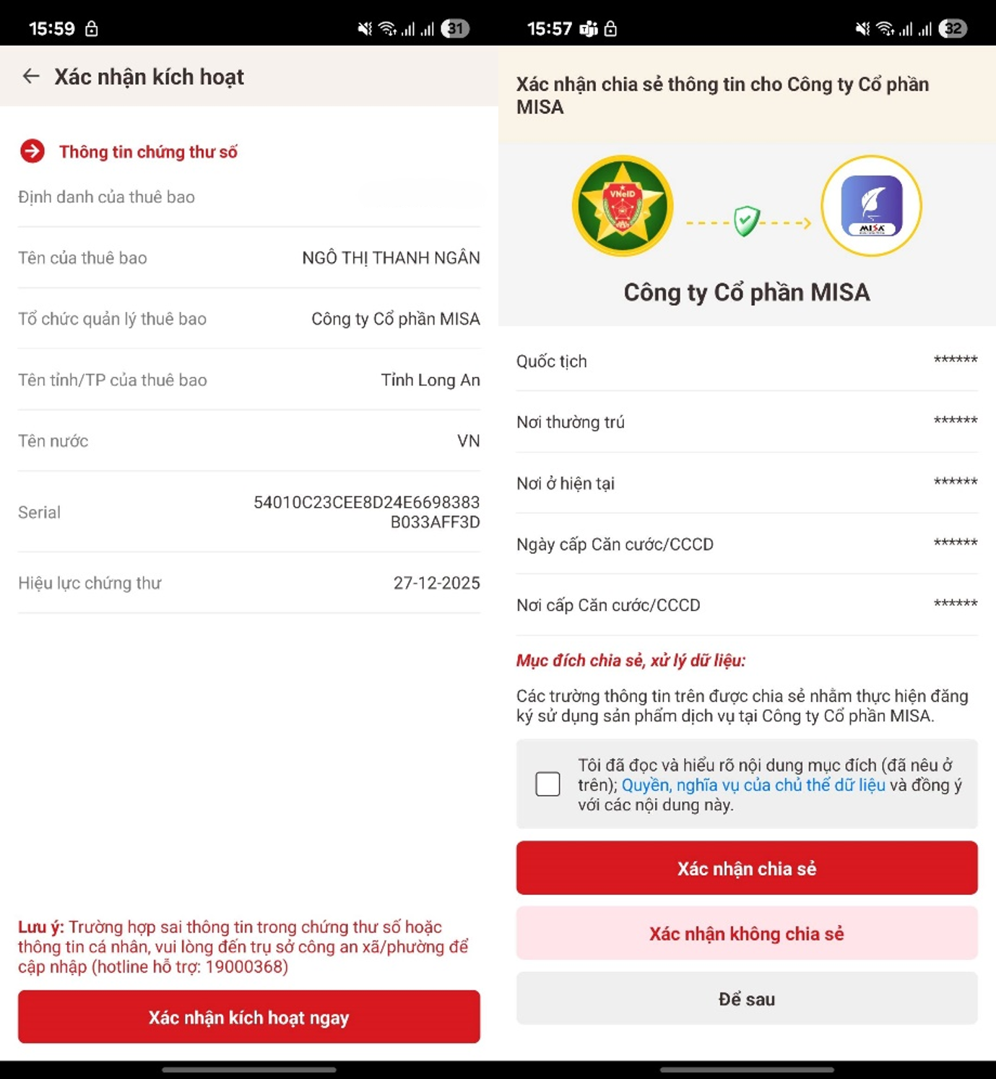






BƯỚC 2 – NGÂN HÀNG XÁC ĐỊNH CẦN KÝ SỐ
BƯỚC 3 – GOPAPERLESS HIỂN THỊ & THU THẬP SỰ ĐỒNG Ý KÝ
BƯỚC 4 – GOPAPERLESS CHUYỂN YÊU CẦU SANG RSHUB
BƯỚC 5 – RSHUB ĐIỀU PHỐI XÁC THỰC ĐỊNH DANH
BƯỚC 6 –VNeID XÁC NHẬN DANH TÍNH CÔNG DÂN
BƯỚC 7 – RSHUB KÍCH HOẠT KÝ SỐ TỪ XA
BƯỚC 1 – PHÁT SINH NGHIỆP VỤ CẦN KÝ
BƯỚC 8 – HOÀN TẤT KÝ VÀ TRẢ KẾT QUẢ
BƯỚC 9 – LƯU TRỮ VÀ TRA CỨU
Khách hàng thực hiện một nghiệp vụ trên ứng dụng/ngân hàng số: Ký hợp đồng vay, xác thực giao dịch lớn, ...
Hệ thống nhận diện  Nghiệp vụ này cần chữ ký số
Hiển thị rõ ràng cho khách hàng: Nội dung ký, thông tin quan trọng (số tiền, điều khoản, trách nhiệm, ...)
Hệ thống hiển thị cho khách hàng “Xác thực bằng VNeID”
VNeID xác thực thành công: Đúng người, đúng định danh Quốc gia
Sau khi danh tính được xác nhận, RSHUB gửi yêu cầu ký hợp lệ.
Sau khi khách hàng đồng ý: nội dung ký được đóng gói  Tạo dấu vết consent (ai – khi nào – ký cái gì)
Chữ ký số được gán vào tài liệu/giao dịch
Lưu trữ: Tài liệu đã ký, dữ liệu bằng chứng
Chuẩn bị nội dung cần ký (Hợp đồng/Điều khoản/Giao dịch) và thông tin pháp lý liên quan
Nhấn “Tiếp tục/Xác nhận”
Khách hàng: Chuyển sang VNeID  Xác thực bằng sinh trắc học/PIN
RSSP (CA): Sử dụng khóa ký cá nhân (lưu trong HSM)  Tạo chữ ký số cá nhân hợp pháp
Hệ thống ngân hàng: Nhận kết quả ký, hoàn tất nghiệp vụ
Khách hàng: Có thể xem lại, dùng khi cần đối soát/tranh chấp
Khách hàng: Xem, cuộn đọc và xác nhận: “Tôi đồng ý và ký số”
Gửi yêu cầu ký hợp lệ sang RSHUB
Trả kết quả xác thực về RSHUB.
 Chuyển sang luồng ký số
QUY TRÌNH KÝ SỐ - GÓC NHÌN TỪ NGƯỜI DÙNG

Slide 18
BƯỚC 1 – PHÁT SINH NGHIỆP VỤ CẦN KÝ
BƯỚC 2 – NGÂN HÀNG XÁC ĐỊNH CẦN KÝ SỐ
BƯỚC 3 – GOPAPERLESS HIỂN THỊ & THU THẬP SỰ ĐỒNG Ý KÝ
BƯỚC 4 – GOPAPERLESS CHUYỂN YÊU CẦU SANG RSHUB
BƯỚC 5 – RSHUB ĐIỀU PHỐI XÁC THỰC ĐỊNH DANH
BƯỚC 6 –VNeID XÁC NHẬN DANH TÍNH CÔNG DÂN
BƯỚC 7 – RSHUB KÍCH HOẠT KÝ SỐ TỪ XA
BƯỚC 8 – HOÀN TẤT KÝ VÀ TRẢ KẾT QUẢ
BƯỚC 9 – LƯU TRỮ VÀ TRA CỨU
Khách hàng thực hiện một nghiệp vụ trên ứng dụng/ngân hàng số: Ký hợp đồng vay, xác thực giao dịch lớn, ...
Hệ thống nhận diện  Nghiệp vụ này cần chữ ký số
Hiển thị rõ ràng cho khách hàng: Nội dung ký, thông tin quan trọng (số tiền, điều khoản, trách nhiệm, ...)
Hệ thống hiển thị cho khách hàng “Xác thực bằng VNeID”
VNeID xác thực thành công: Đúng người, đúng định danh Quốc gia
Sau khi khách hàng đồng ý: nội dung ký được đóng gói  Tạo dấu vết consent (ai – khi nào – ký cái gì)
Sau khi danh tính được xác nhận, RSHUB gửi yêu cầu ký hợp lệ.
Chuẩn bị nội dung cần ký (Hợp đồng/Điều khoản/Giao dịch) và thông tin pháp lý liên quan
Chữ ký số được gán vào tài liệu/giao dịch
Lưu trữ: Tài liệu đã ký, dữ liệu bằng chứng
Nhấn “Tiếp tục/Xác nhận”
Khách hàng: Chuyển sang VNeID  Xác thực bằng sinh trắc học/PIN
RSSP (CA): Sử dụng khóa ký cá nhân (lưu trong HSM)  Tạo chữ ký số cá nhân hợp pháp
Hệ thống ngân hàng: Nhận kết quả ký, hoàn tất nghiệp vụ
Khách hàng: Có thể xem lại, dùng khi cần đối soát/tranh chấp
Khách hàng: Xem, cuộn đọc và xác nhận: “Tôi đồng ý và ký số”
Gửi yêu cầu ký hợp lệ sang RSHUB
Trả kết quả xác thực về RSHUB.
 Chuyển sang luồng ký số
QUY TRÌNH KÝ SỐ - GÓC NHÌN TỪ NGƯỜI DÙNG

Slide 19
BƯỚC 1 – PHÁT SINH NGHIỆP VỤ CẦN KÝ
BƯỚC 2 – NGÂN HÀNG XÁC ĐỊNH CẦN KÝ SỐ
BƯỚC 3 – GOPAPERLESS HIỂN THỊ & THU THẬP SỰ ĐỒNG Ý KÝ
BƯỚC 4 – GOPAPERLESS CHUYỂN YÊU CẦU SANG RSHUB
BƯỚC 5 – RSHUB ĐIỀU PHỐI XÁC THỰC ĐỊNH DANH
BƯỚC 6 –VNeID XÁC NHẬN DANH TÍNH CÔNG DÂN
BƯỚC 7 – RSHUB KÍCH HOẠT KÝ SỐ TỪ XA
BƯỚC 8 – HOÀN TẤT KÝ VÀ TRẢ KẾT QUẢ
BƯỚC 9 – LƯU TRỮ VÀ TRA CỨU
Khách hàng thực hiện một nghiệp vụ trên ứng dụng/ngân hàng số: Ký hợp đồng vay, xác thực giao dịch lớn, ...
Hệ thống nhận diện  Nghiệp vụ này cần chữ ký số
Hiển thị rõ ràng cho khách hàng: Nội dung ký, thông tin quan trọng (số tiền, điều khoản, trách nhiệm, ...)
Hệ thống hiển thị cho khách hàng “Xác thực bằng VNeID”
VNeID xác thực thành công: Đúng người, đúng định danh Quốc gia
Sau khi danh tính được xác nhận, RSHUB gửi yêu cầu ký hợp lệ.
Sau khi khách hàng đồng ý: nội dung ký được đóng gói  Tạo dấu vết consent (ai – khi nào – ký cái gì)
Chữ ký số được gán vào tài liệu/giao dịch
Lưu trữ: Tài liệu đã ký, dữ liệu bằng chứng
Chuẩn bị nội dung cần ký (Hợp đồng/Điều khoản/Giao dịch) và thông tin pháp lý liên quan
Nhấn “Tiếp tục/Xác nhận”
Khách hàng: Chuyển sang VNeID  Xác thực bằng sinh trắc học/PIN
RSSP (CA): Sử dụng khóa ký cá nhân (lưu trong HSM)  Tạo chữ ký số cá nhân hợp pháp
Hệ thống ngân hàng: Nhận kết quả ký, hoàn tất nghiệp vụ
Khách hàng: Có thể xem lại, dùng khi cần đối soát/tranh chấp
Khách hàng: Xem, cuộn đọc và xác nhận: “Tôi đồng ý và ký số”
Gửi yêu cầu ký hợp lệ sang RSHUB
Trả kết quả xác thực về RSHUB.
 Chuyển sang luồng ký số
QUY TRÌNH KÝ SỐ - GÓC NHÌN TỪ NGƯỜI DÙNG

Slide 20
LUỒNG KỸ THUẬT KÝ SỐ QUA VNeID
KHÁCH HÀNG
NGÂN HÀNG
MOBILE-ID
RSHUB
VNeID
RSSP (CA)
(1) Thực hiện nghiệp vụ: Đọc nội dung văn bản cần ký và chọn “Ký số qua VNeID”
(2) Gửi mã hash văn bản cần ký kèm mã định danh người ký
(3) Gửi mã hash văn bản cần ký kèm mã định danh người ký
(4) Yêu cầu xác thực công dân, xác nhận tự nguyện ký
(5) Người dùng xác thực giao dịch đồng ý chia sẻ thông tin/xác nhận ký số
(Xác thực Sinh trắc học/PIN)
(6) Trả kết quả xác thực
(7) Gửi yêu cầu ký hợp lệ, thông tin danh tính đã xác thực
(10) Đóng gói chữ ký số, tài liệu được ký số
(9) Trả kết quả chữ ký số trên tài liệu
(8) Trả về CKS, CTS, trạng thái ký

Slide 21


SO SÁNH MÔ HÌNH KÝ TRUYỀN THỐNG – KÝ SỐ QUA VNeID
TIÊU CHÍ
MÔ HÌNH TRUYỀN THỐNG
KÝ SỐ QUA VNeID (RSHUB)
Xác thực
OTP/Chữ ký tay
Sinh trắc học, VNeID
Danh tính
Gián tiếp
Định danh Quốc gia
Chữ ký pháp lý
Không
Có
Không chối bỏ
Yếu
Mạnh
Tranh chấp
Ngân hàng bất lợi
Ngân hàng được bảo vệ
Giao dịch từ xa
Hạn chế
100%
Pháp lý số
Chưa đầy đủ
Đầy đủ

Slide 22

LỢI ÍCH VÀ TÍNH CẤP THIẾT KHI TRIỂN KHAI RSHUB
B
E
N
E
F
I
T
S
LỢI ÍCH PHÁP LÝ
LỢI ÍCH VẬN HÀNH
Chuyển từ xác thực kỹ thuật sang “bằng chứng pháp lý
Chuẩn hóa quy trình
Tự động hóa 100%
Giảm thiểu tranh chấp: Phủ nhận giao dịch, khiếu kiện hợp đồng
Không phụ thuộc USB Token
Dễ dàng chứng minh: Danh tính, sự tự nguyện và thời điểm ký
Không phụ thuộc USB Token
LỢI ÍCH TÀI CHÍNH
LỢI ÍCH TRẢI NGHIỆM KHÁCH HÀNG
Giảm chi phí: giấy tờ, lưu trữ, nhân sự quầy
Không cần ra quầy
Giảm tổn thất: gian lận, chargeback, tranh chấp kéo dài
Không cần in – ký – scan
Tăng hiệu quả: tốc độ xử lý, tỷ lệ hoàn tất giao dịch
Ký mọi lúc, mọi nơi
Tin cậy hơn khi giao dịch lớn

Slide 23


LỢI ÍCH VÀ TÍNH CẤP THIẾT KHI TRIỂN KHAI RSHUB
ÁP LỰC PHÁP LÝ & TUÂN THỦ
RỦI RO NẾU KHÔNG TRIỂN KHAI
XU HƯỚNG TẤT YẾU
Giao dịch số tăng mạnh
Định danh điện tử quốc gia đã sẵn sàng
Ngân hàng: Tự gánh rủi ro pháp lý, khó bảo vệ mình trước tòa
Tranh chấp online ngày càng nhiều
Hạ tầng ký số từ xa trưởng thành
Gia tăng: Gian lận, khiếu kiện, chi phí dự phòng rủi ro
Khách hàng quen với trải nghiệm số
OTP không đủ làm bằng chứng pháp lý
Cơ quan quản lý yêu cầu: Truy xuất – Xác minh – Truy trách nhiệm
Ngân hàng cần: Legal-first Digital Banking

Slide 24
PHÂN TÍCH ROI, S-W-O-T,
& COST - BENEFITS
PHÂN TÍCH ROI (RETURN ON INVESTMENT)
4
PHÂN TÍCH S – W – O – T
PHÂN TÍCH COST - BENEFITS

Slide 25



PHÂN TÍCH ROI (RETURN ON INVESTMENT)
HẠNG MỤC
TRƯỚC RSHUB
SAU RSHUB
TÁC ĐỘNG ROI
Chi phí xử lý hồ sơ
Thủ công/bán tự động
Số hóa 100%
Giảm 30 – 50% OPEX
Chi phí tranh chấp
Cao, xử lý thủ công
Có bằng chứng điện tử
Giảm mạnh rủi ro pháp lý
Thời gian xử lý
T+2/T+3
T+0
Tăng hiệu suất & Doanh thu
Mở rộng khách hàng
Giới hạn địa lý
100% online
Tăng trưởng quy mô
Dịch vụ mới
Hạn chế
Digital Trust Services
Doanh thu mới
Ước tính ROI: Dự án có thể hoàn vốn trong 18–24 tháng tùy quy mô giao dịch và mức độ mở rộng dịch vụ.

Slide 26

PHÂN TÍCH COST – BENEFITS
NHÓM CHI PHÍ
THÀNH PHẦN CHI PHÍ
LỢI ÍCH TƯƠNG ỨNG
CAPEX
Tích hợp hệ thống, HSM/KMS, license
Nền tảng trust dài hạn
OPEX
Vận hành, TSA, lưu trữ
Giảm chi phí xử lý thủ công
Chi phí thay đổi
Đào tạo, truyền thông
Nâng cao trải nghiệm KH
Chi phí rủi ro
Xử lý tranh chấp
Giảm thiểu kiện tụng

Slide 27







S
W
Định danh & ký số gắn với VNeID – độ tin cậy cao.
Chi phí đầu tư ban đầu (HSM, tích hợp).
Bằng chứng điện tử đầy đủ (non-repudiation).
Phụ thuộc lộ trình pháp lý và kỹ thuật của VNeID.
Chuẩn hóa tích hợp cho nhiều nghiệp vụ.
STRENGTHS
WEAKNESS
R
S
H
U
B
T
O
Thay đổi quy định pháp lý.
Mở rộng ngân hàng số không chi nhánh.
Rủi ro triển khai nếu quản trị thay đổi không tốt.
Phát triển dịch vụ Trust Services mới.
Cạnh tranh từ các nền tảng ký số khác.
Thay thế OTP cho giao dịch rủi ro cao.
THREATS
OPPORTUNITIES

Slide 28
TỔNG QUAN
MÔ HÌNH KINH DOANH
1
GIAI ĐOẠN 1: THÂM NHẬP THỊ TRƯỜNG
5
2
GIAI ĐOẠN 2: MỞ RỘNG THỊ TRƯỜNG
3
GIAI ĐOẠN 3: NỀN TẢNG QUỐC GIA & HỆ SINH THÁI
Notes:
RSHUB là Trust Infrastructure – không phải chỉ là ký số
Lớp trung gian tin cậy (Trust & Legal Layer)
Kết nối: Ngân hàng, VNeID, RSSP (CA), Mobile-ID / GoPaperless
Bán năng lực pháp lý số, không bán công nghệ thuần

Slide 29


GIAI ĐOẠN 1: THÂM NHẬP THỊ TRƯỜNG
(0 – 12 THÁNG)
Chứng minh giá trị
Vào được hệ thống ngân hàng
Tạo use case “không thể phủ nhận”
KHÁCH HÀNG MỤC TIÊU
SẢN PHẨM BÁN RA
MÔ HÌNH DOANH THU
LỢI ÍCH NGÂN HÀNG
KPI GIAI ĐOẠN 1
Ngân hàng thương mại: Ngân hàng số, Ngân hàng bán lẻ mạnh
Ký số qua VNeID cho: Onboarding, Hợp đồng tín dụng, Giao dịch giá trị cao
Phí theo giao dịch ký số
Giảm rủi ro tranh chấp
Số ngân hàng ký hợp đồng
Có thể: Bundle trong phí dịch vụ ngân hàng, Ngân hàng absorb chi phí
Đủ bằng chứng pháp lý
Số nghiệp vụ triển khai thành công
Ưu tiên: Đang số hóa mạnh, Áp lực pháp lý cao (tín dụng, giao dịch online)
Không cần USB Token
Triển khai 1–2 nghiệp vụ trọng điểm
Không thay đổi trải nghiệm KH nhiều
Số giao dịch ký số/tháng
Dễ phê duyệt – không phá cấu trúc giá hiện tại
Case pháp lý thành công đầu tiên

Slide 30
GIAI ĐOẠN 2: MỞ RỘNG THỊ TRƯỜNG
(12 - 24 THÁNG)
Trở thành hạ tầng “mặc định”
Mở rộng phạm vi nghiệp vụ
Tăng switching cost
MỞ RỘNG NGHIỆP VỤ
SẢN PHẨM NÂNG CẤP
MÔ HÌNH DOANH THU
LỢI ÍCH NGÂN HÀNG
KPI GIAI ĐOẠN 2
Thẻ & thanh toán
Orchestration ký số
Subscription theo năm
Chuẩn hóa toàn bộ cam kết số
Doanh thu recurring (ARR)
Tiết kiệm – đầu tư
Quản lý bằng chứng pháp lý
Phí nền tảng
Giảm chi phí pháp chế & vận hành
Số nghiệp vụ/ngân hàng
Doanh nghiệp cá nhân
Audit trail – dispute support
Phí giao dịch
Phí SLA / hỗ trợ pháp lý
Dễ audit – dễ báo cáo Ngân hàng nhà nước
Tỷ lệ giao dịch có ký số
Nghiệp vụ thường ngày có rủi ro
Dashboard tuân thủ
Thời gian xử lý tranh chấp giảm

Slide 31
GIAI ĐOẠN 3: NỀN TẢNG QUỐC GIA VÀ HỆ SINH THÁI
(24 - 48 THÁNG)
Trở thành Trust Hub cấp ngành
Không chỉ ngân hàng
Không thể thay thế
MỞ RỘNG KHÁCH HÀNG
SẢN PHẨM CHIẾN LƯỢC
MÔ HÌNH DOANH THU
GIÁ TRỊ CHIẾN LƯỢC
Công ty tài chính
One-signature – multi-services
Phí nền tảng hệ sinh thái
Lock-in cực cao
Bảo hiểm
Phí kết nối đối tác
Vai trò “hạ tầng mềm” quốc gia
Dùng chữ ký VNeID cho: Ngân hàng, Bảo hiểm, Hành chính công
Chứng khoán
Phí khai thác dữ liệu bằng chứng (analytics, compliance)
Rào cản pháp lý & kỹ thuật lớn
Fintech / GovTech
Cross-sector trust
Biên lợi nhuận cao – scale mạnh

Slide 32




MÔ HÌNH
TRIỂN KHAI KINH DOANH
Quý I năm 2026
Quý II & III năm 2026
Từ Quý IV năm 2026 – năm 2027
Từ năm 2028 trở về sau
GIAI ĐOẠN
GIAI ĐOẠN
GIAI ĐOẠN
GIAI ĐOẠN
1
2
3
4
XÂY DỰNG & TIẾP CẬN THỊ TRƯỜNG
TRIỂN KHAI PILOT
MỞ RỘNG TOÀN
NGÂN HÀNG
VẬN HÀNH & TỐI ƯU
Đối tượng tiếp cận trong ngân hàng
Phạm vi triển khai
Mở rộng nghiệp vụ
Vận hành thường xuyên
Triển khai kỹ thuật
Mô hình thương mại chính thức
Tối ưu chi phí & hiệu quả
Thông điệp bán hàng
Sản phẩm chào bán ban đầu
Triển khai pháp lý
Mô hình bán chéo
Khóa chặt hệ sinh thái
Mô hình thương mại giai đoạn này
Deliverables bắt buộc

Slide 33



T
A
K
S
N
H
O
U
Y
!
MOBILE-ID TECHNOLOGIES & SERVICES JOINT STOCK COMPANY
Level 9, Thuy Loi 4 Building, 286-288 Nguyen Xi Street, Binh Loi Trung Ward, HCM City
028 3622 2982
info@mobile-id.vn

